Slide 1
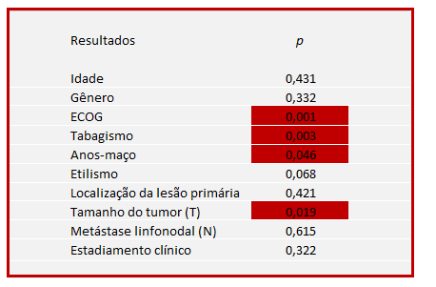
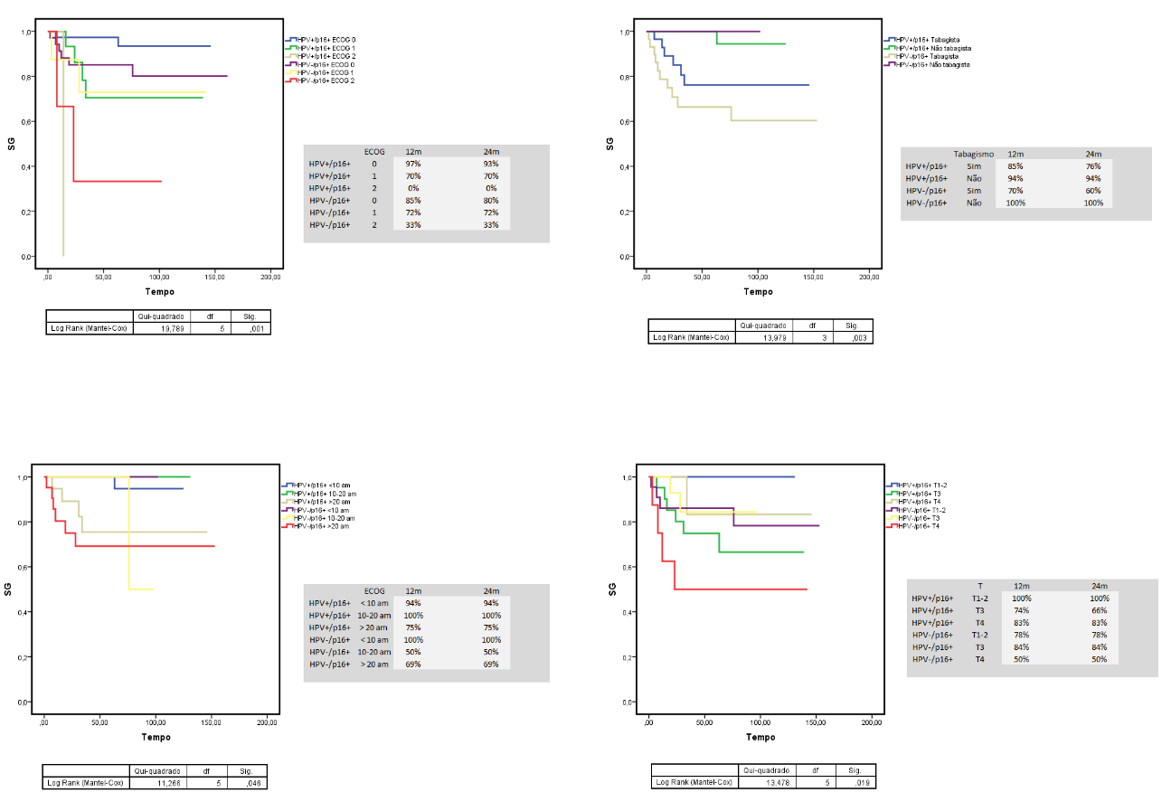
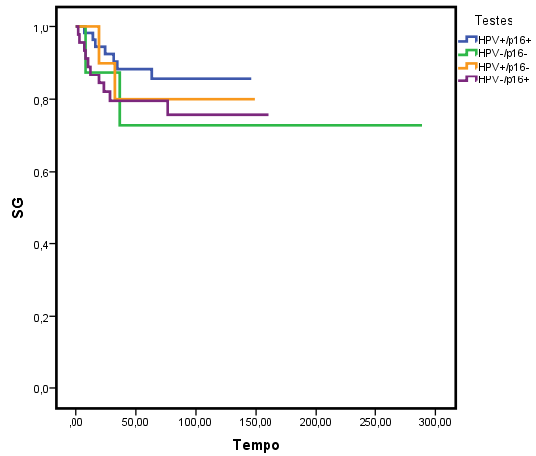
Encontro de Ciência e Inovação 2023
NEOPLASIA DE OROFARINGE HPV RELACIONADA: CARACTERÍSTICAS FENOTÍPICAS E PROGNÓSTICAS E O PERFIL DOS PACIENTES QUE DEVEM SER AVALIADOS POR MAIS DE UM MÉTODO
A. P. R. Correa; T. B. de Oliveira; U. R. Nicolau
INTRODUÇÃO
OBJETIVO
RESULTADOS E CONCLUSÃO
O carcinoma de orofaringe induzido pelo Papiloma Vírus Humano encontra-se em crescente incidência e possui perfil fenotípico, estadiamento clínico e prognóstico diferentes daquele não relacionado ao vírus. A detecção do p16 por imunohistoquimica é o método diagnóstico mais utilizado e considerado surrogate por sua custo-efetividade e fácil aplicabilidade associados à adequada sensibilidade. Porém, existe um número expressivo de pacientes que apresentam p16+ por IHQ mas que são HPV negativos quando submetidos a outros testes diagnósticos; esse grupo foi analisado por Rietbergen et al, que demonstrou piores desfechos nessa população, revelando que p16 superexpresso não é igual a estatus HPV positivo. É essa parcela dos doentes (p16+/HPV-) que pode ser prejudicada se realizarmos diagnóstico incorreto, especialmente se aplicarmos estratégias de desintensificação de tratamento.
Ainda não existe orientação de conduta após a positividade do p16 na imunohistoquímica; portanto, este estudo pretende encontrar o fenótipo de pacientes p16+ por IHQ que devam realizar um segundo teste sequencial para confirmar o HPV como agente etiológico da neoplasia, sem que isso gere custos desnecessários ao sistema de saúde e, ao mesmo tempo, nos assegure um diagnóstico etiológico correto.
Pacientes com lesão tumoral primária T4 ou tabagistas ou ECOG maior ou igual a dois devem ser testados por um segundo método para etiologia viral após positividade de p16 na imunohistoquímica.
MÉTODOS
Trata-se de estudo de coorte retrospectivo, unicêntrico, baseado em coleta de banco de dados anonimizado de pacientes que foram testados duplamente para etiologia viral entre os anos 2007 a 2018.
Tabela 3 – Relação entre as características clínicas e fenotípicas e perfil de biomarcadores avaliados através da sobrevida global.
Os doentes com características acima citadas devem ser testados para etiologia viral por dois métodos. Possuir dois testes positivos para o vírus conferiu o melhor prognóstico aos pacientes, seguido pelos testes discordantes e, por fim, pelos duplamente negativos.
Referências:
1. Singhi MD, Aathur D. Comparison of human papillomavirus in situ hybridization and p16 immunohistochemistry in the detection of human papillomavirus-associated head and neck cancer based on a prospective clinical experience. ACS Jornals, [S. l.], 20102. Human Papillomavirus Testing in Head and Neck Carcinomas: ASCO Clinical Practice Guideline Endorsement of the College of American Pathologists Guideline. Journal of Clinical Oncology
3. Saldanha, Marina V. L. F. Expressão Imuno-histoquimica do p16 e sua relação com o Papilomavirus Humano em carcinomas de cabeça e pescoço. 2012. Dissertação - Universidade de Brasilia,
Tabela 1 – Sobrevida global de acordo com o perfil de biomarcadores para etiologia viral
Tabela 2 - Curvas de sobrevida global de acordo com o perfil de biomarcadores e características clínicas e fenotípicas.

